Slide 1
实验五、电子相机的制作

Slide 2
实验目标
基础目标：图形化界面下，加入按钮，并且按钮具有花里胡哨的交互逻辑
高级目标：为按钮添加实实在在的功能，如显示实时图像，保存图像文件等，使之成为真正的按钮
提高部分：用心观察程序运行过程，打磨具体细节

Slide 3
实验原料
开发板及摄像头模块
一份摄像头测试程序
一份YUV422->RGB888的函数源码
一份QT电子相册例程

Slide 4
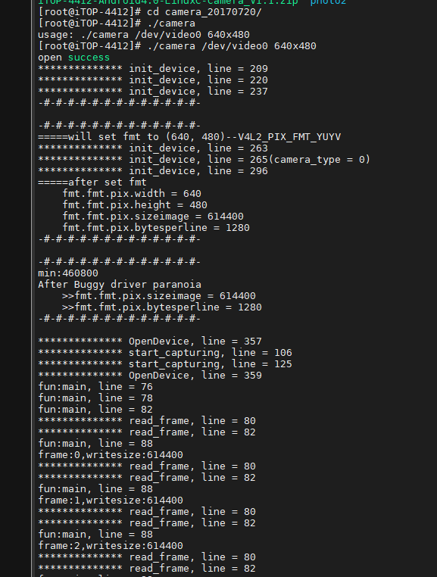
实验原料详细介绍之摄像头测试程序
用于测试摄像头是否可以正常工作
./camera /dev/video0 640x480
咔的一声，模块震动了一下！
一串信息，录制了50帧
敲入ls –al 查看当前目录下的文件详细信
息，出现out.yuv文件，且大小应为30MB
左右，起码不是0！
安装yuvplayer，打开录制的out.yuv，
选择640x480分辨率，yuyv（或yuv422），
25帧，播放，应能看到摄像头的图像

Slide 5
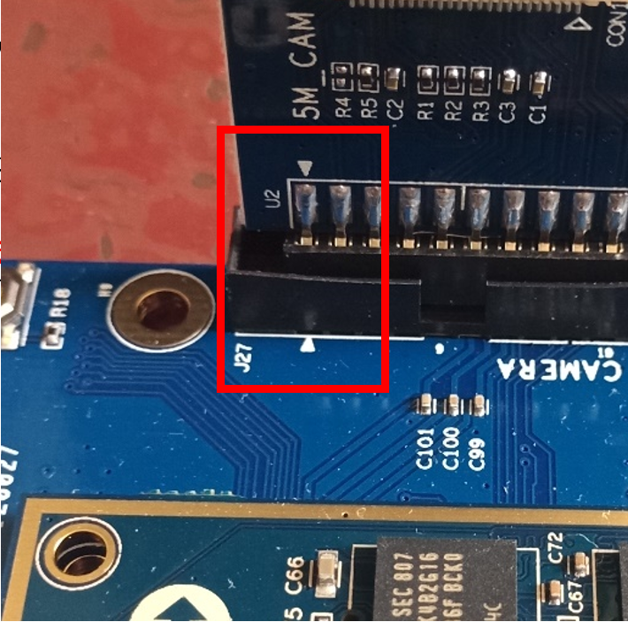
实验原料详细介绍之摄像头模块
在盒子里有！
防呆箭头要对准！
针脚要对准！

Slide 6
实验原料详细介绍之QT电子相册例程
将例程文件夹上传自己的目录，进入例程文件夹，输入make编译生成photo2文件
下载photo2文件进U盘，运行，可以看到界面，但是由于例程的分辨率不对，所以整个界面空空如也。

Slide 7
实验原料详细介绍之YUV422->RGB888的函数源码
这份源码只有一个函数，不需要编译
使用include形式引用到自己的代码中即可

Slide 8
实验步骤
安装好QTCreator
编辑界面，测试界面
学习绑定按键，编写按键函数，完成UI交互逻辑
完成图像获取、显示和保存
思考并完成提高部分

Slide 9
编辑界面
先安装好QTCreator
用QTCreator打开界面文件xxx.ui，编辑界面

Slide 10
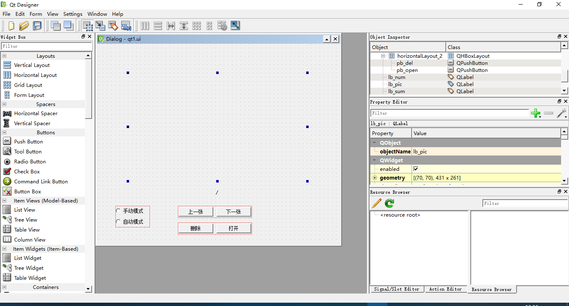
编辑界面
先安装好QTCreator
用QTCreator打开界面文件xxx.ui

Slide 11
编辑界面
先安装好QTCreator
用QTCreator打开界面文件xxx.ui，编辑界面
查看界面元件的参数。有几个关键参数：元件名、元件位置

Slide 12
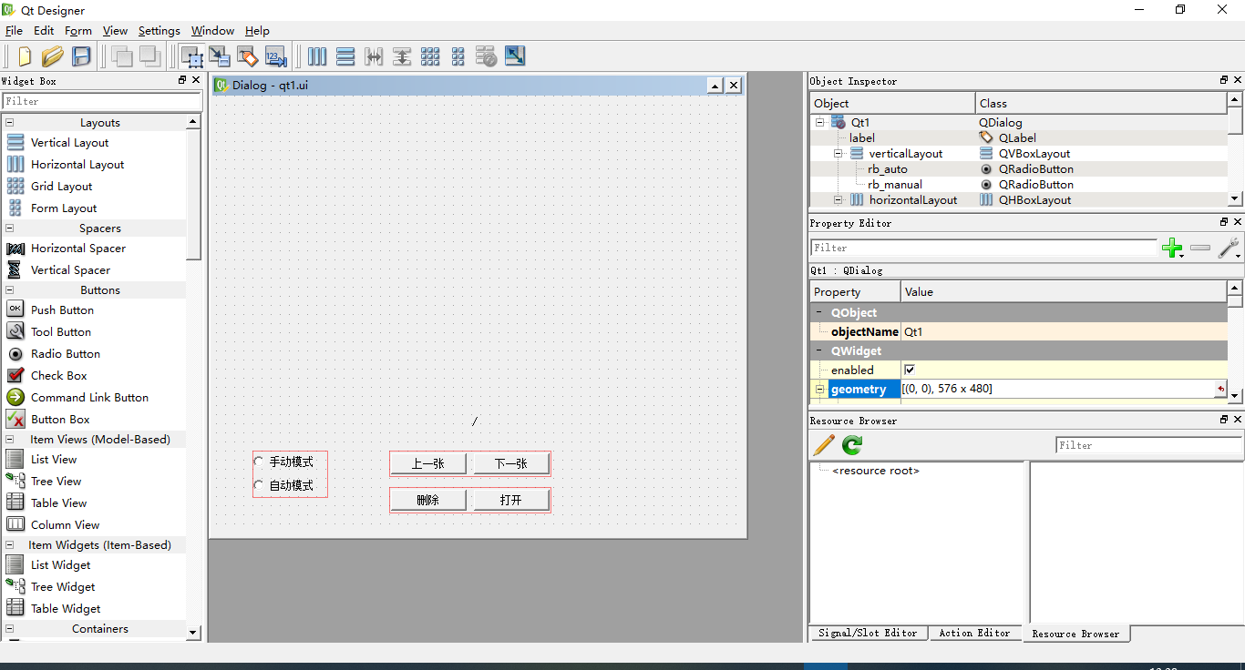
编辑界面
先安装好QTCreator
用QTCreator打开界面文件xxx.ui，编辑界面
查看界面元件的参数。有几个关键参数：元件名、元件位置

Slide 13
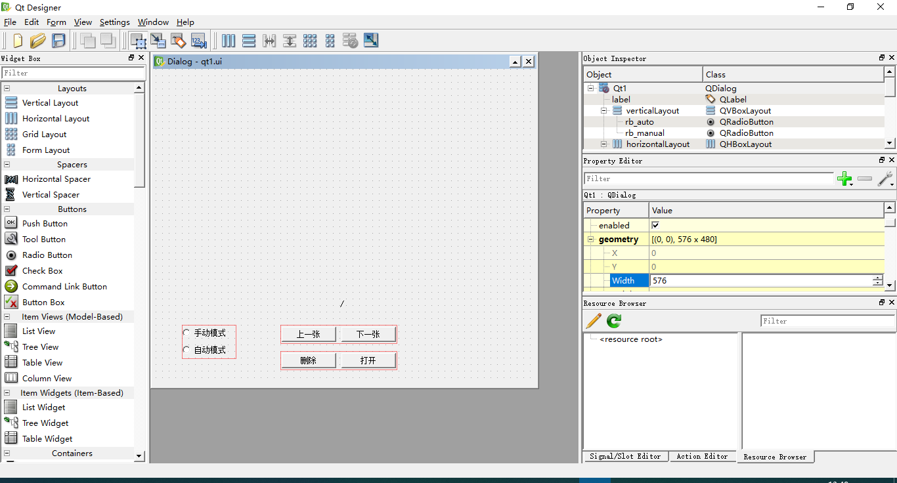
编辑界面
先安装好QTCreator
用QTCreator打开界面文件xxx.ui，编辑界面
查看界面元件的参数

Slide 14
编辑界面
先安装好QTCreator
用QTCreator打开界面文件xxx.ui，编辑界面
查看界面元件的参数。有几个关键参数：元件名、元件位置
元件名必须和代码里相同，元件位置必须要屏幕放得下
本实验使用的屏幕分辨率为480*272（w*h），需要缩小界面大小，调整其它元件大小适应屏幕。
顺便把中文修改成英文，中文显示有异常。

Slide 15
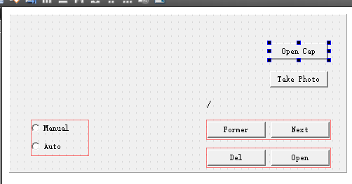
编辑界面
修改后的界面大致如图

Slide 16
创建和编写函数
如果要添加函数，首先要在qt1.h中声明这个函数，然后在qt1.c中添加它的实现。
由于基本是不靠提示暴力撸代码，函数的声明和定义格式要注意依葫芦画瓢。

Slide 17
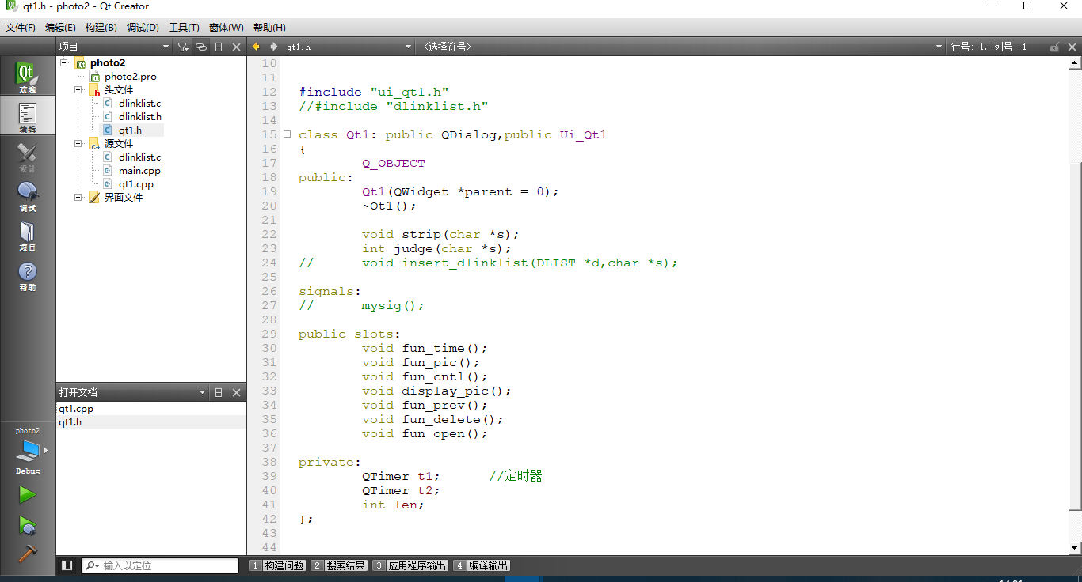
创建和编写函数
如果要添加函数，首先要在qt1.h中声明这个函数，然后在qt1.c中添加它的实现。

Slide 18
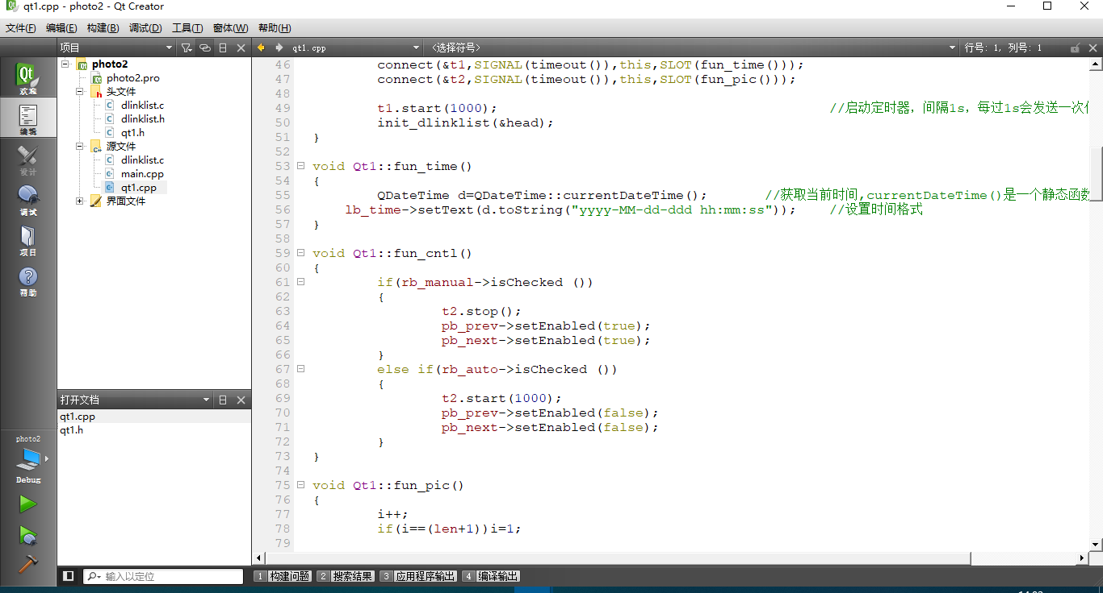
创建和编写函数
如果要添加函数，首先要在qt1.h中声明这个函数，然后在qt1.c中添加它的实现。

Slide 19
绑定按钮
创建的按钮，需要绑定到函数上才有效
打开qt1.cpp文件，找到QT1的构造函数

Slide 20
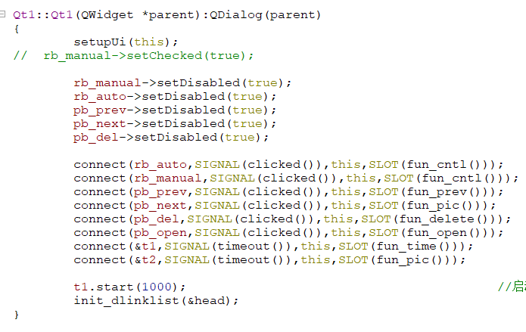
绑定按钮
创建的按钮，需要绑定到函数上才有效
打开qt1.cpp文件，找到QT1的构造函数

Slide 21
绑定按钮
创建的按钮，需要绑定到函数上才有效
打开qt1.cpp文件，找到QT1的构造函数
中间的connect函数就是绑定函数。要注意，函数参数依葫芦画瓢，第一个是按钮元件名称，第二个是信号，第三个是触发函数。

Slide 22
实验要完成的部分
本次真正要补全的代码，为exp5文件夹下的代码，主要为qt1.h，qt1.cpp，camera.c。
这份代码已经把函数都声明好了，但是界面需要自己修改，按钮也需要自己绑定，其它只需要填空即可。
界面上添加两个按钮，打开相机和照相，打开相机要能在屏幕上看到动态图像，照相按钮要能把当前显示的图像保存下来。

Slide 23
实验要完成的部分
需要填写的函数：色彩空间转换机制（process_image），按下开启相机的触发函数（fun_cap_open），按下“拍照”的触发函数（fun_take_photo），定时刷新图像的机制（函数fun_refresh_pic()已经完成，想办法使用它进行实时图像的获取和刷新）。

Slide 24
实验知识点说明
使用QT加载未压缩的原始图像，可以使用函数
QImage(frameBufRGB, width, height, QImage::Format_RGB888)
将图像显示到Qlabel中，可以使用函数
[QLabel Object]->setPixmap([QPixmap Object]);
Qimage转换到Qpixmap可以使用函数
QPixmap::fromImage ([Qimage Object]);
使用Qimage编码并保存图像，可以使用函数（以JPG为例）
[Qimage Object]->save(filename, "JPG", -1);

Slide 25
实验知识点说明
开启计时器计数使用其成员函数start(time_ms)，结束使用stop()
使按钮灰色可使用其成员函数setDisabled(true);
改变按钮文字可使用其成员函数setText(“……”);
往下拉菜单中添加项目需要使用QComboBox，具体用法见代码中的示例。

Slide 26
验收
实验1：界面设计，按键交互逻辑
实验2：图像能显示和保存
提高部分：如细节改进等，需要说明改进的细节是什么并演示

